Slide 1


Slide 2
Agenda
Instructor: Tony Wang
一. 基础功能培训
Basic Function Training
二. 系统初始化设置
Initial MFGPRO Setup
三. 零件主档资料 Item Master Setup

Slide 3





基 础 功 能 培 训
Basic Function Training

Slide 4

课程内容 Course Contents
登录 MFG/PRO
程序类型
MFG/PRO 结构
键盘操作
屏幕布局
关于帮助
菜单栏
提示信息
菜单替代
报表

Slide 5
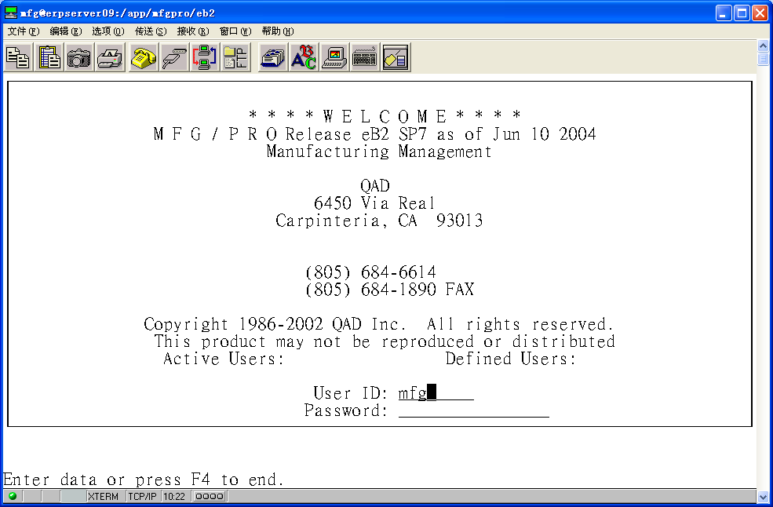
MFG/PRO Login & Logout 主界面

Slide 6
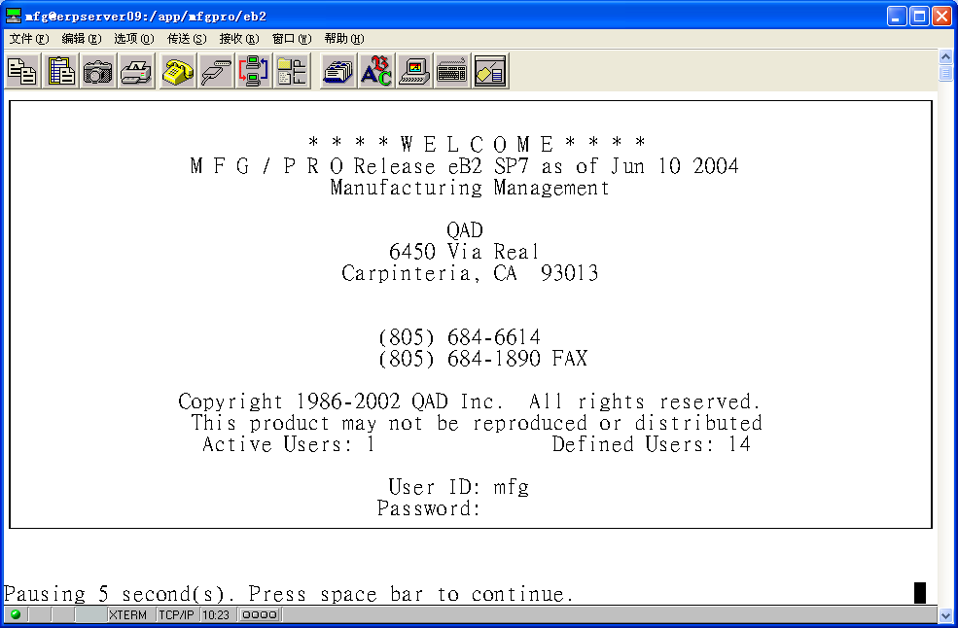
MFG/PRO Login & Logout 主界面(CHARACTER)

Slide 7
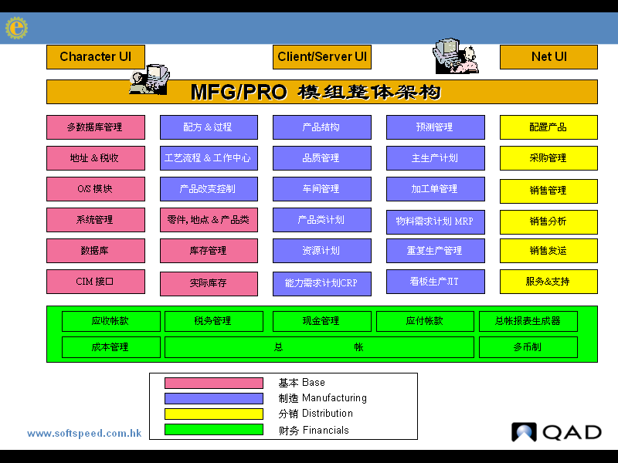

Slide 8
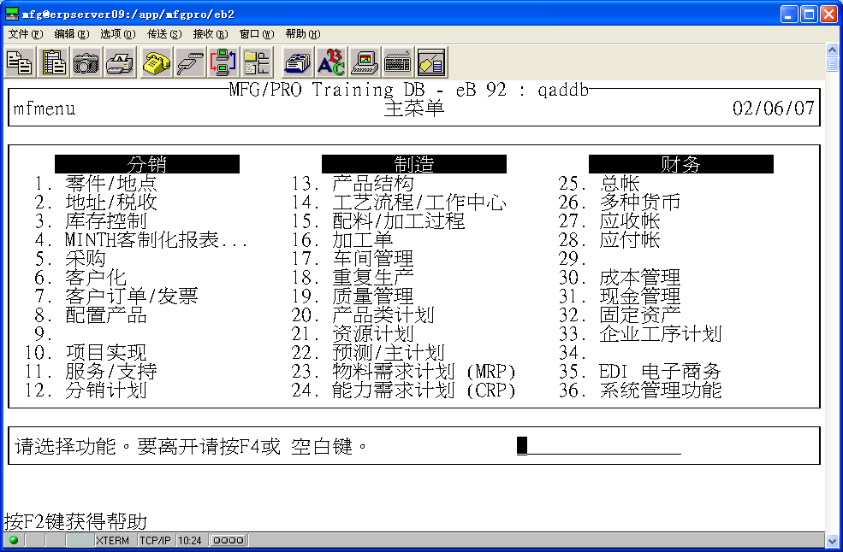
MFG/PRO 界面 (主菜单）

Slide 9
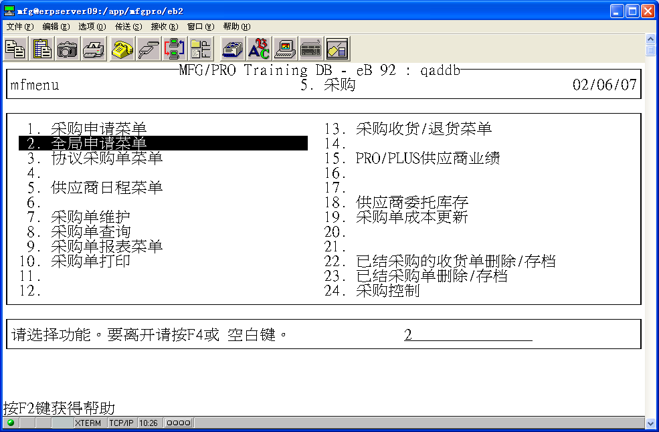
MFG/PRO 界面(子菜单）

Slide 10
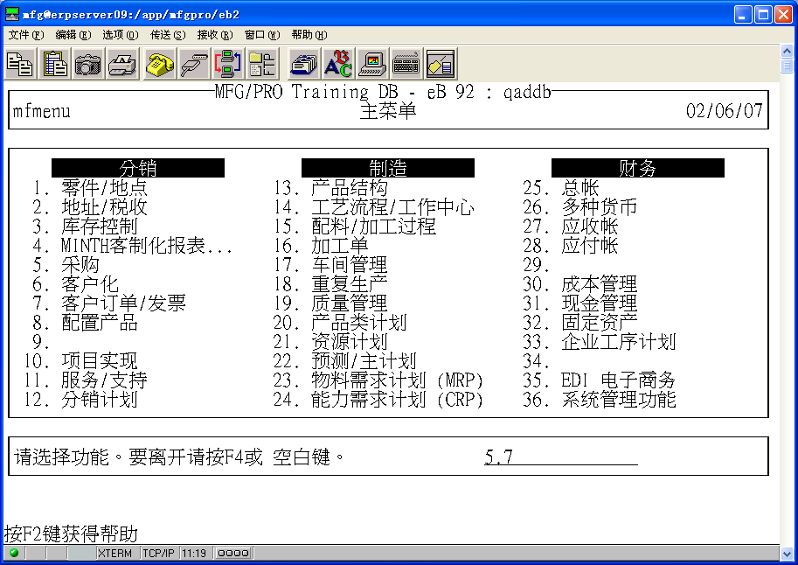
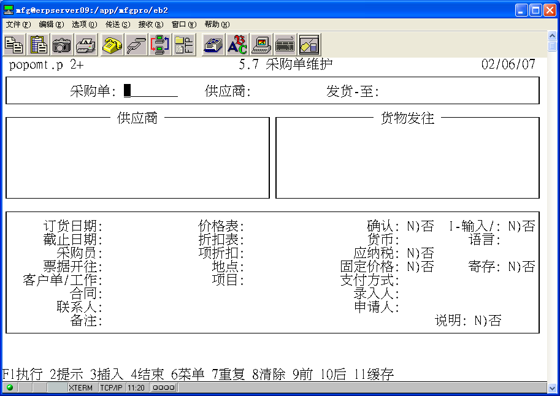
MFG/PRO 界面(菜单进入/选择）
从主菜单进逐层进入子菜单可直接输入数字
从主菜单逐层进入子菜单的子菜单可直接输入:数字+点+数字

Slide 11
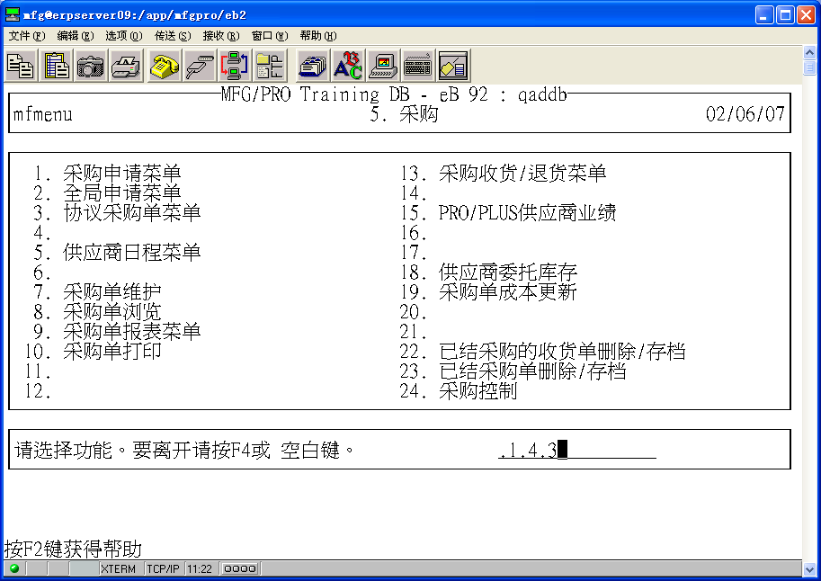
MFG/PRO 界面(菜单进入/选择）
从子菜单进入子菜单的子菜单可直接输入:点+数字+点+数字

Slide 12
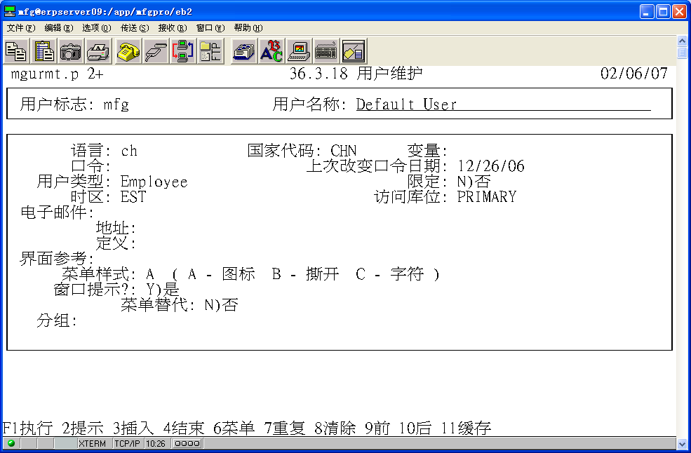
MFG/PRO 用户界面设定

Slide 13
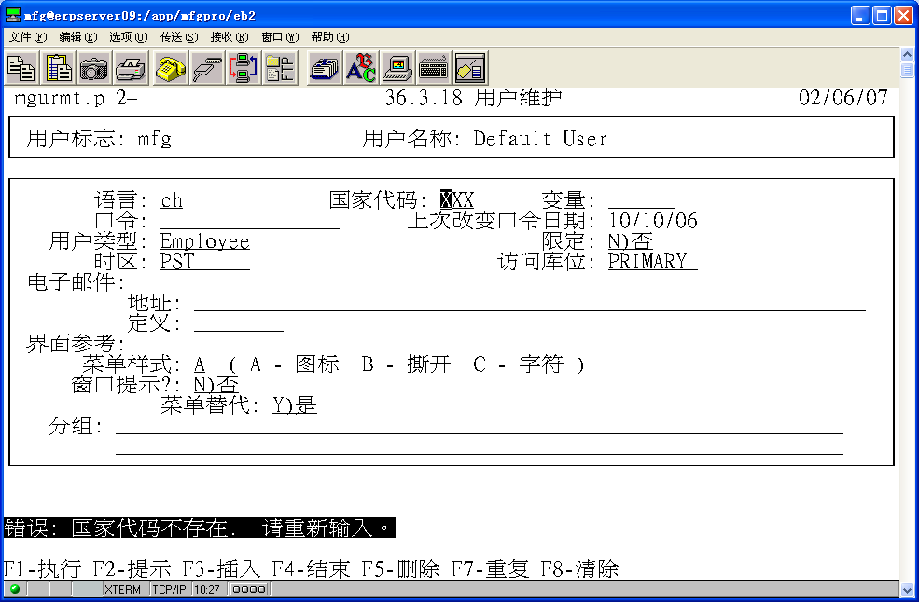
MFG/PRO 程序界面
Title Bar
Menu Bar
Tool Bar
Program
Window
Message Bar
PROGRESS
Status Bar

Slide 14
工具栏 (Standard Format)
截取屏幕
复制
粘贴
打印屏幕
显示字体
屏幕字体
按键定义
连接
断开连接
地址选择

Slide 15
工具栏 (下标提示)
需要按键设定

Slide 16
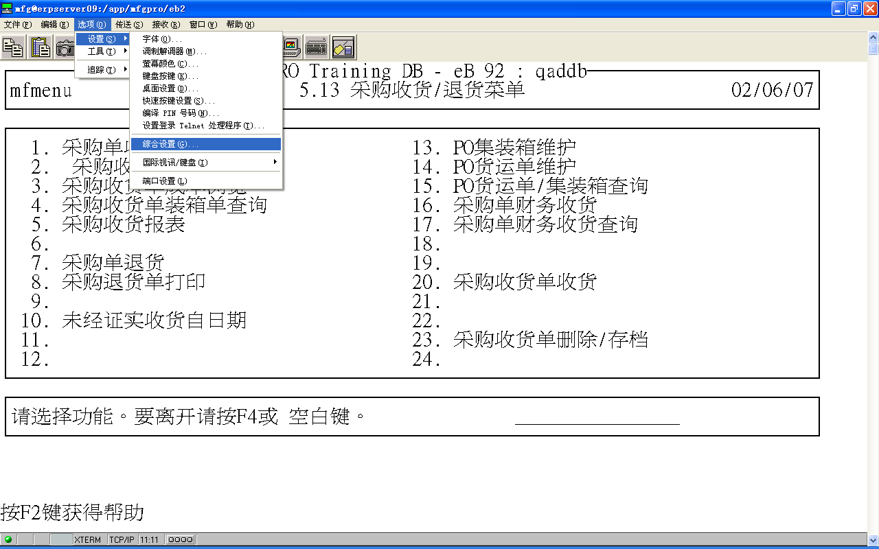
工具栏 (change output)

Slide 17
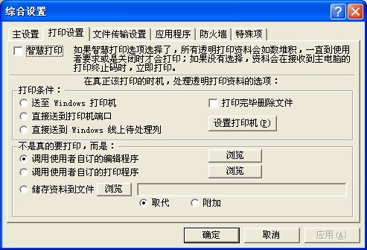
工具栏 (change output)
送交到打印机输出打印
打印到编辑程序

Slide 18
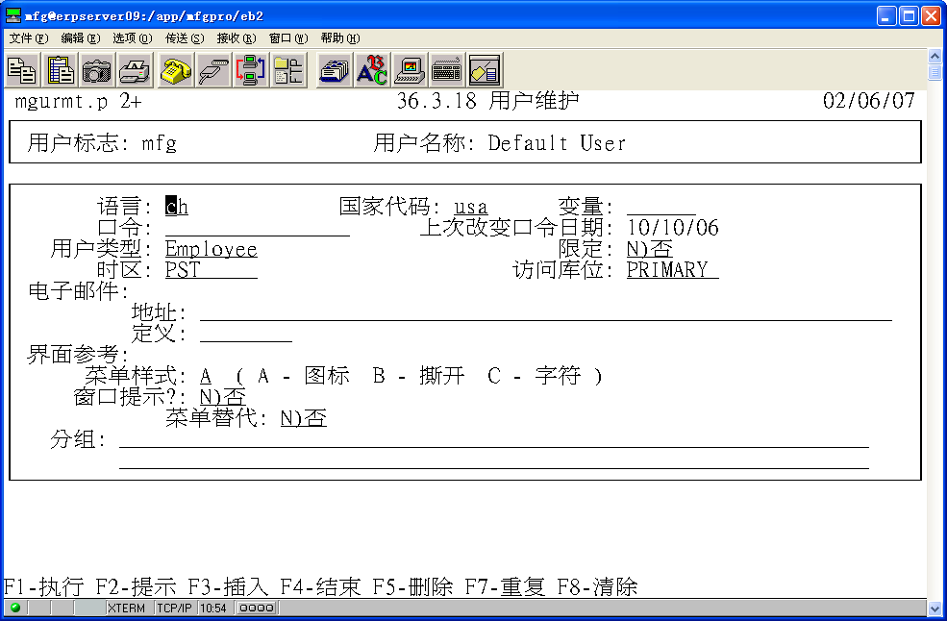
菜单替代
Y=查询
N=替代

Slide 19
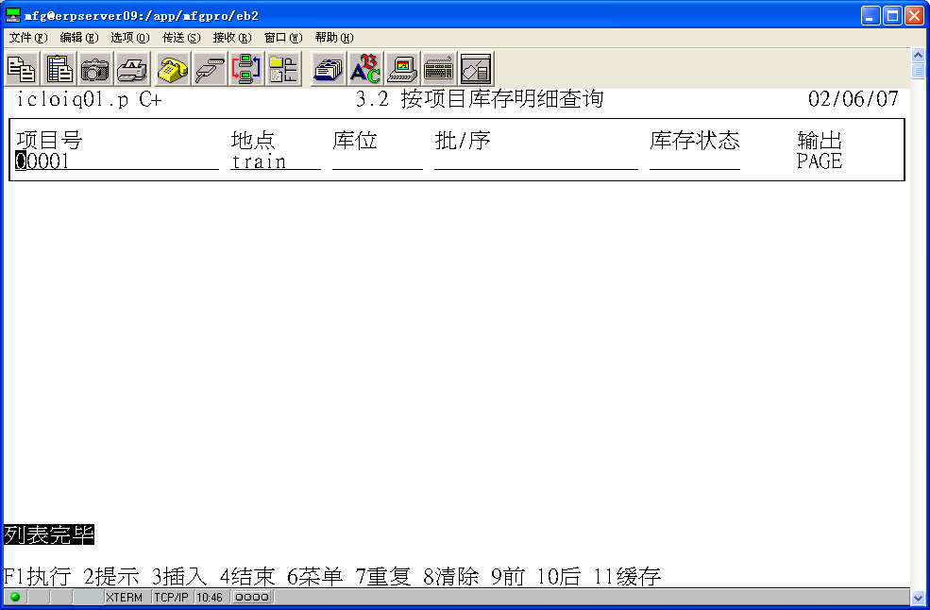
菜单替代
查询 Inquiry

Slide 20
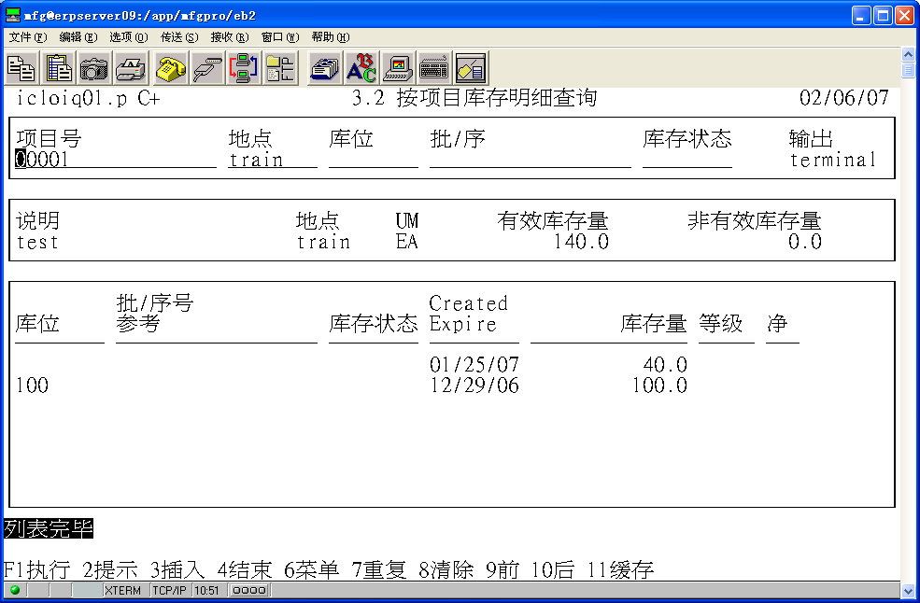
菜单替代
输出=page or terminal

Slide 21
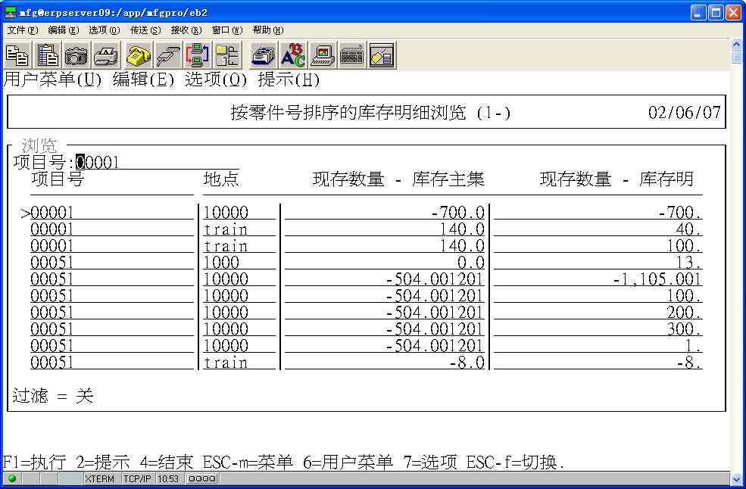
菜单替代
浏览界面

Slide 22
程序类型
维护 Maintenance
查询 Inquiry & 浏览 Browse
报表 Report
交易程序 Transaction
实用程序 Utility
控制文件 Control File

Slide 23
键盘操作
功 能 键盘操作
回车 Enter
保存 Save F1
退出 F4
删除 Ctrl-D
字段帮助 F2
程序帮助 双击F2
字段名 Ctrl-F
前后记录 上/下键
选择字段 上/下/左/右键
复制/粘贴 Ctrl-B

Slide 24
在线帮助 Online Help
功能 键盘操作
字段帮助 F2
选择筛选 F2
程序帮助 双击F2

Slide 25
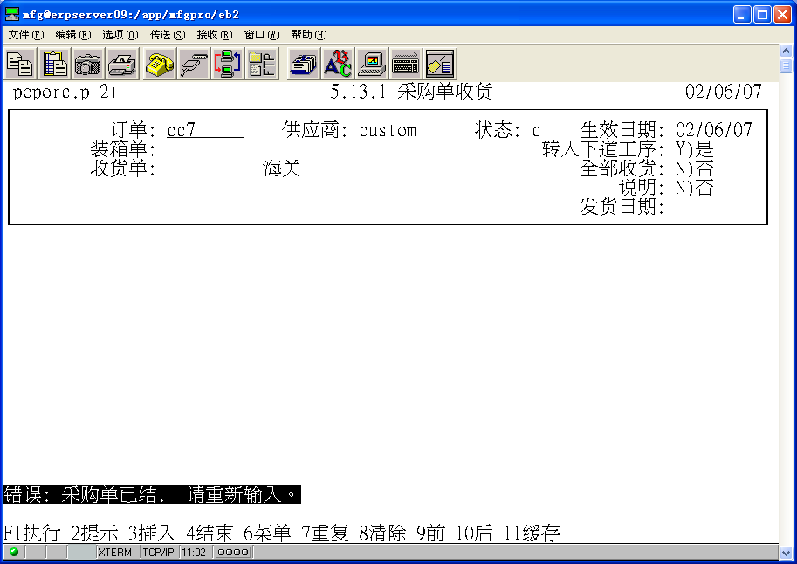
提示信息 message
纯粹的提示
(不能继续执行)

Slide 26
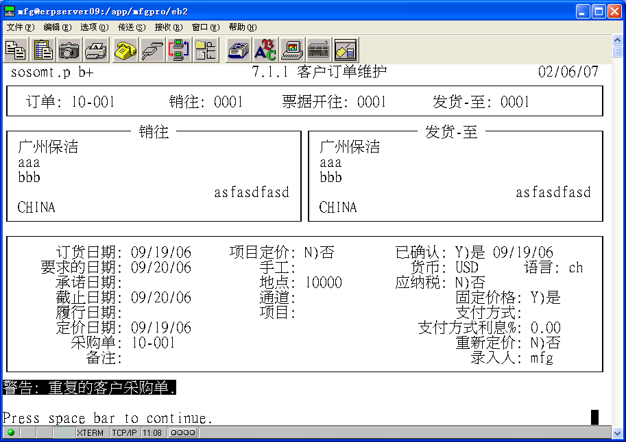
提示信息 message
警告
(能继续执行)

Slide 27
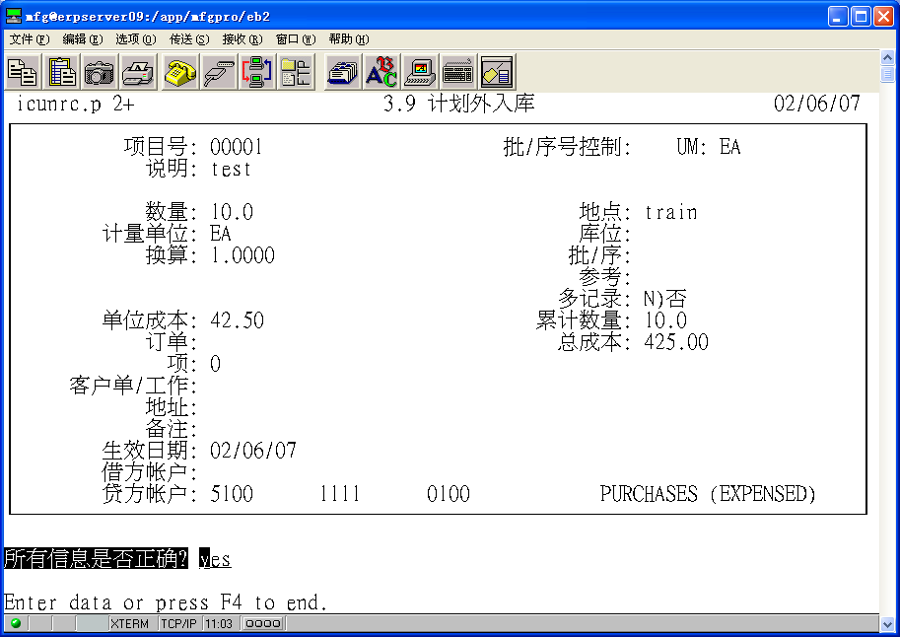
提示信息 message
有选择执行状态
的提示

Slide 28
报表 Report
输出 page(全页输出）
Terminal（分页输出）
Printer（外部设备）
(local)
报表格式 标准, 客制

Slide 29
MFG/PRO 有关术语
产品类 Product Line
地点 Site
会计单位 Entity
库位 Location
零件 Item Data
单位 Unit of Measure
控制文件 Control File

